Slide 1
智能客服系统操作指南
2024年3月

Slide 2
使用方法
“山西师大计财部”微信公众号——“政策查询”——“智能客服”

Slide 3
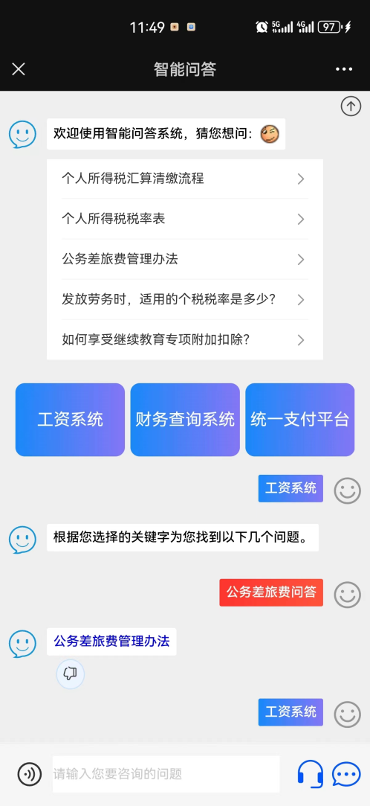
操作演示

Slide 4
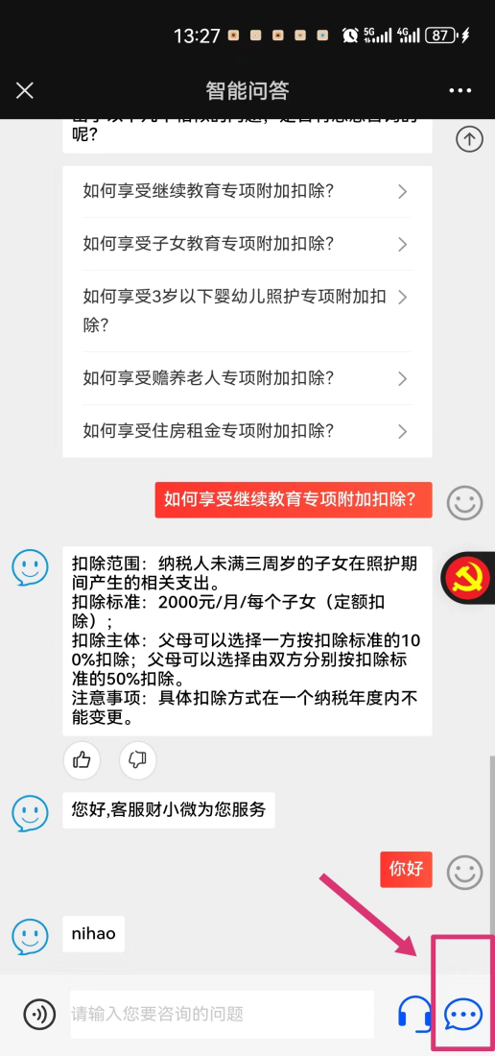
操作演示
留言

Slide 5
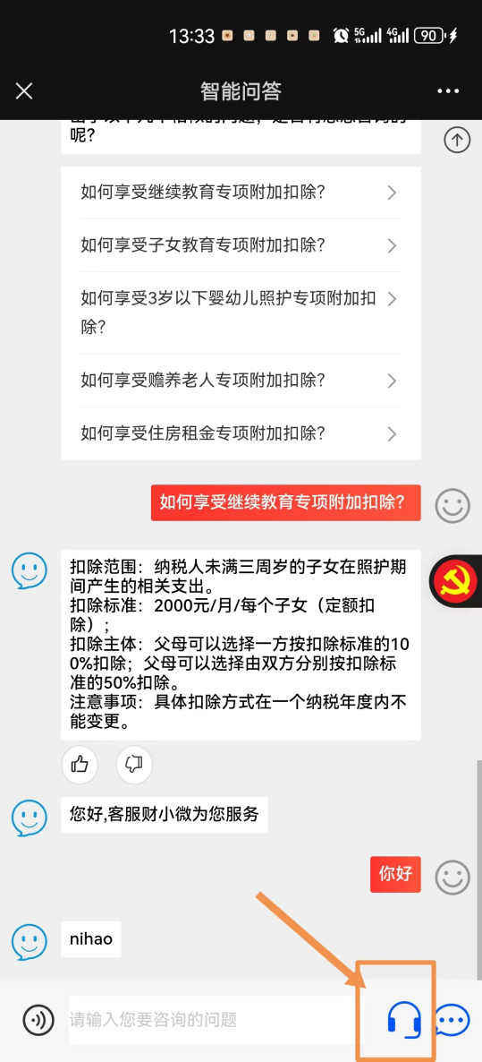
操作演示
连接在线客服

Slide 6
联系方式： 计财部会计服务中心一站式服务大厅 0351-2051216

